Slide 1
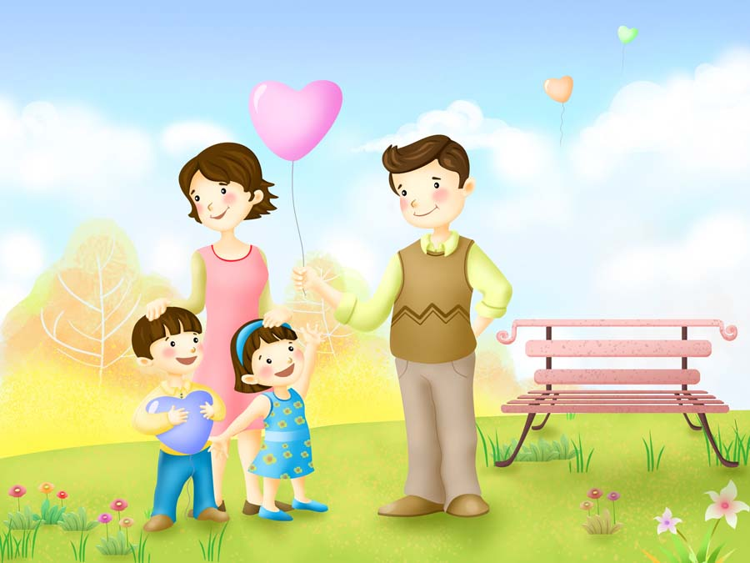
Khởi động

Slide 2
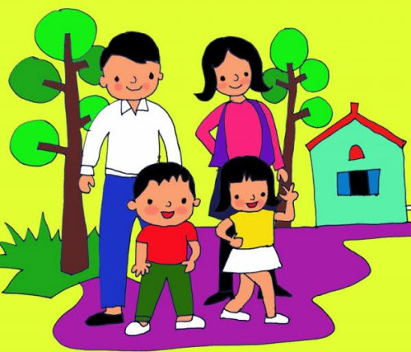
Chủ đề 8
Người Thân Của Em
Tiết 1/4

Slide 3
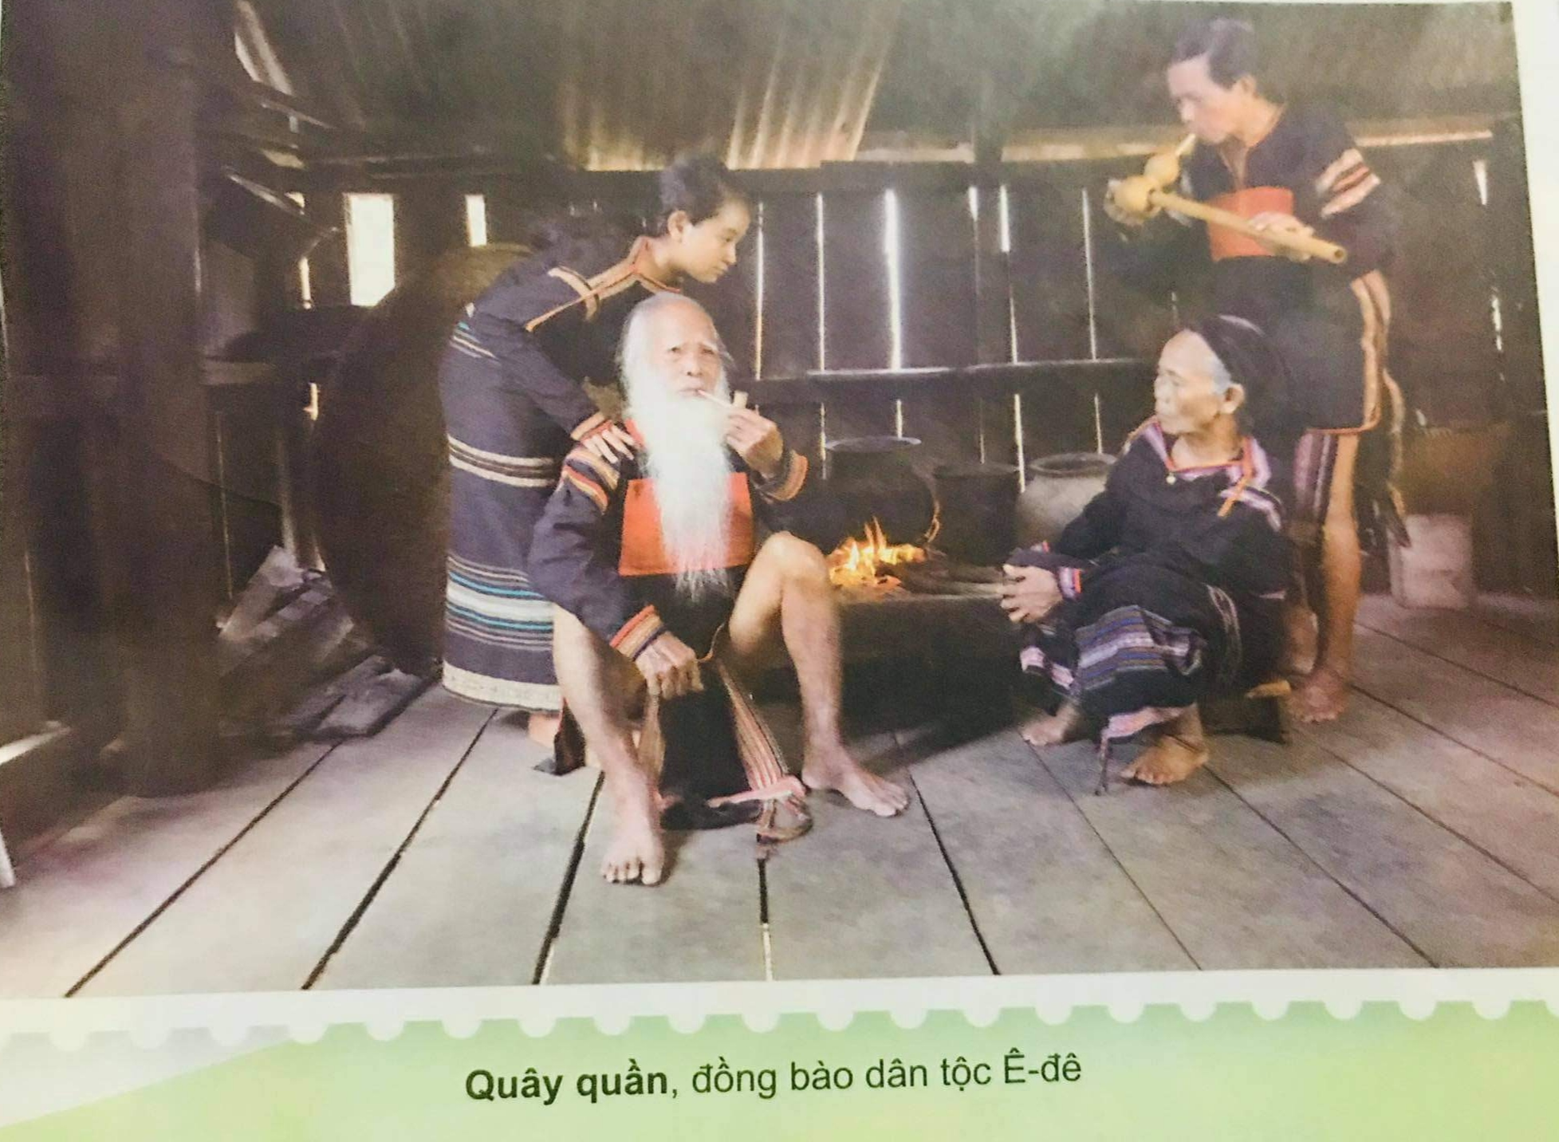
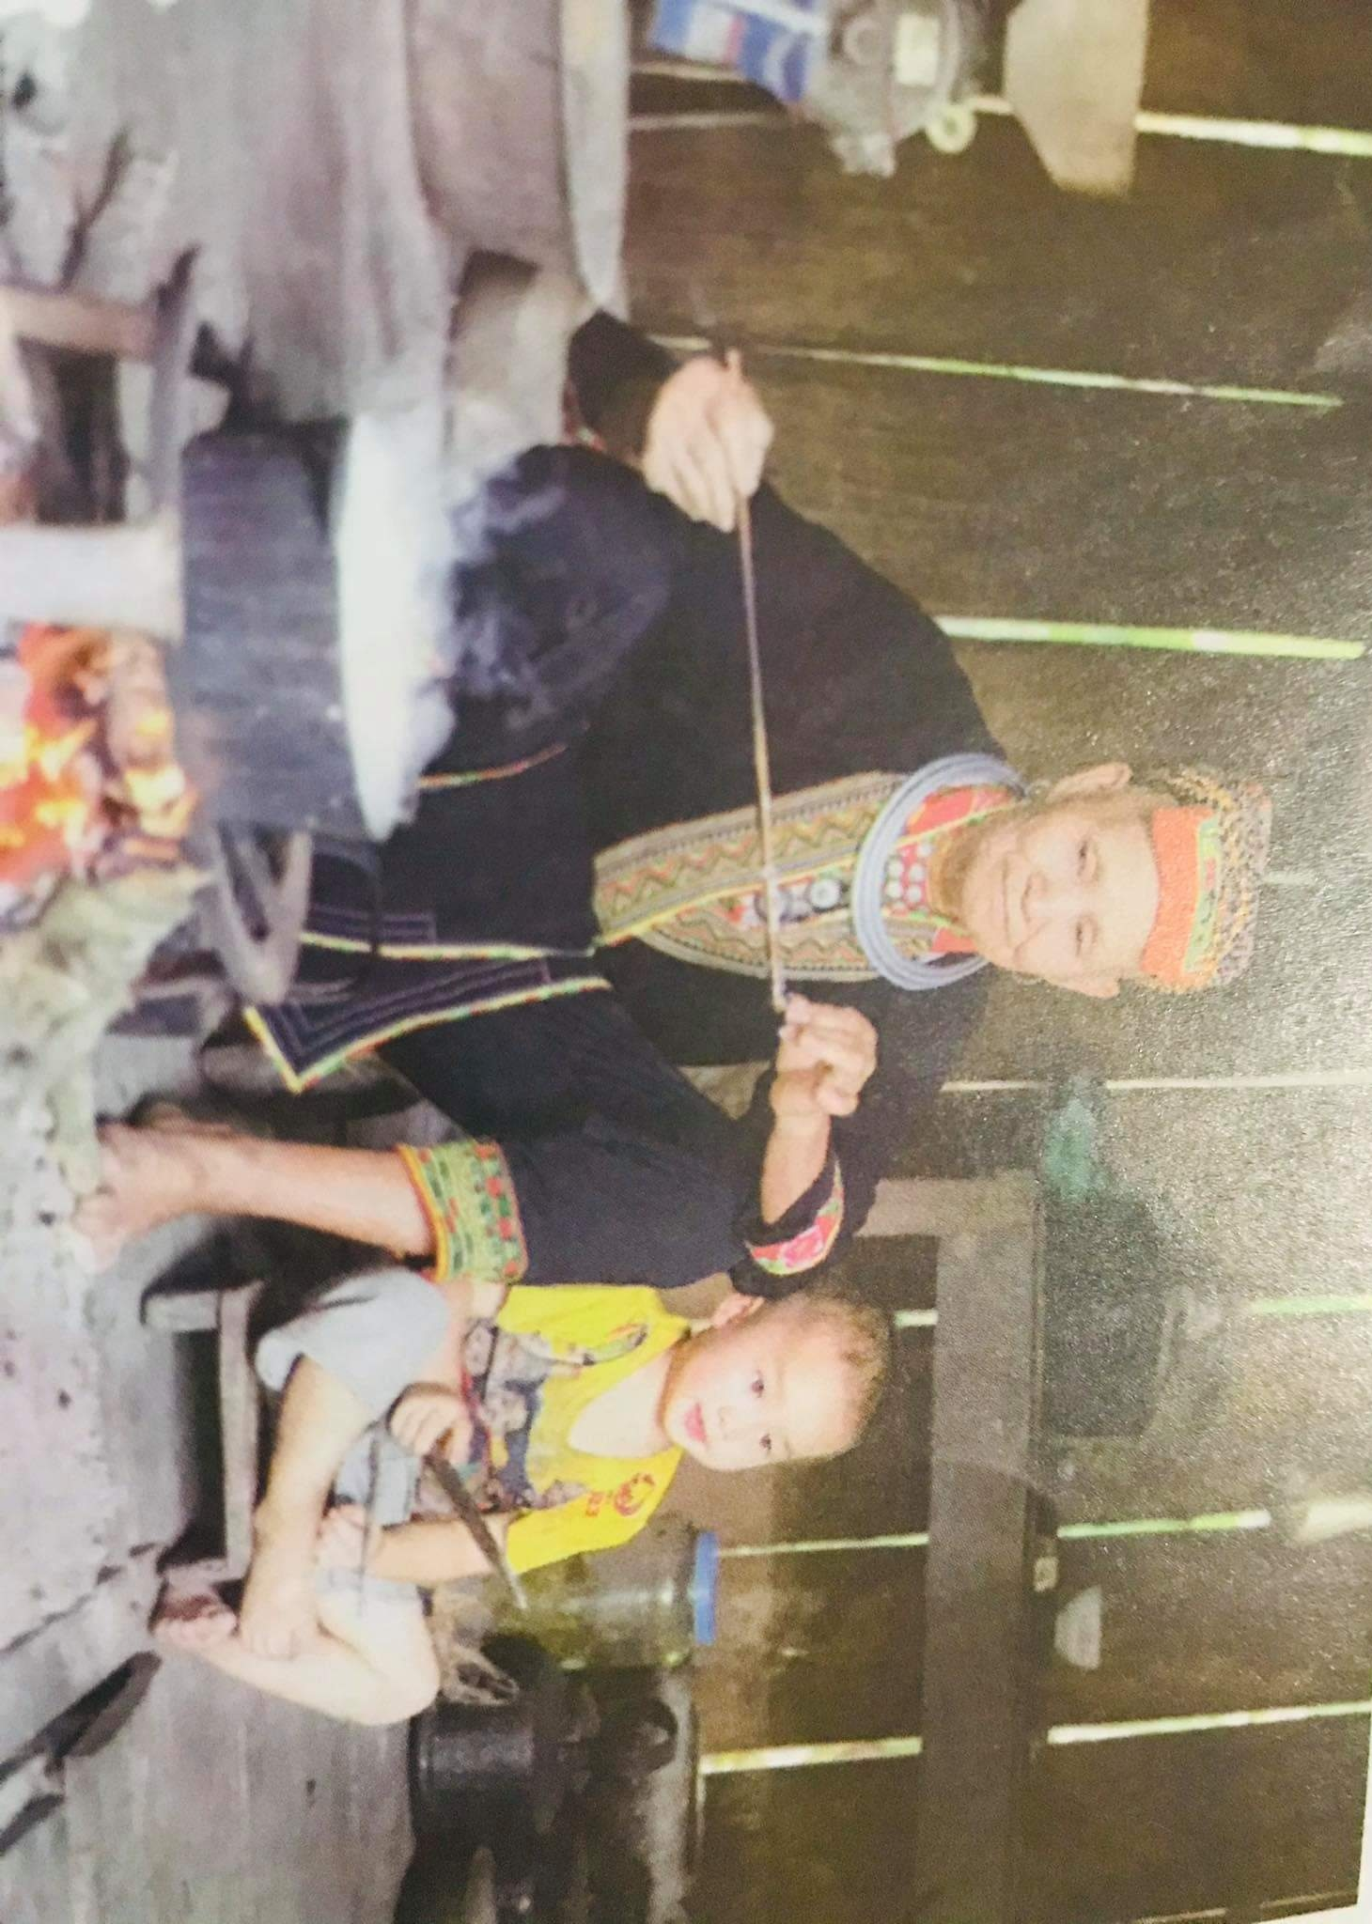
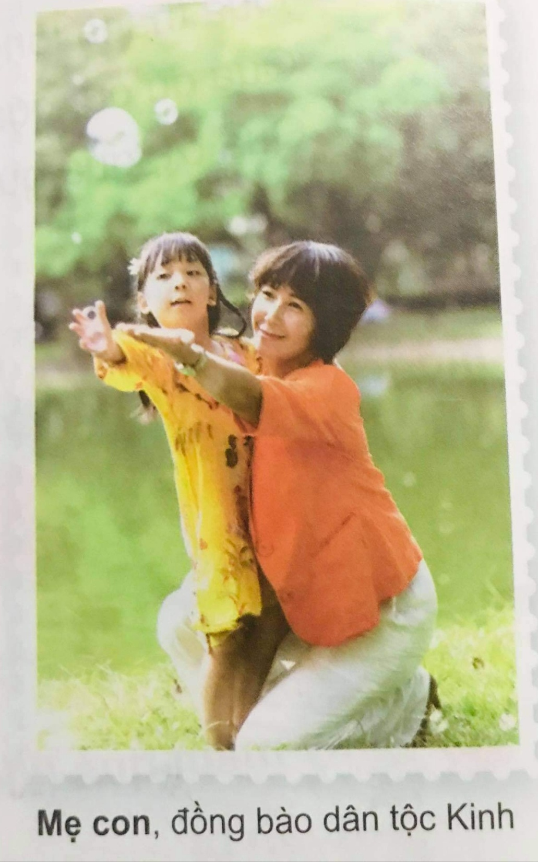
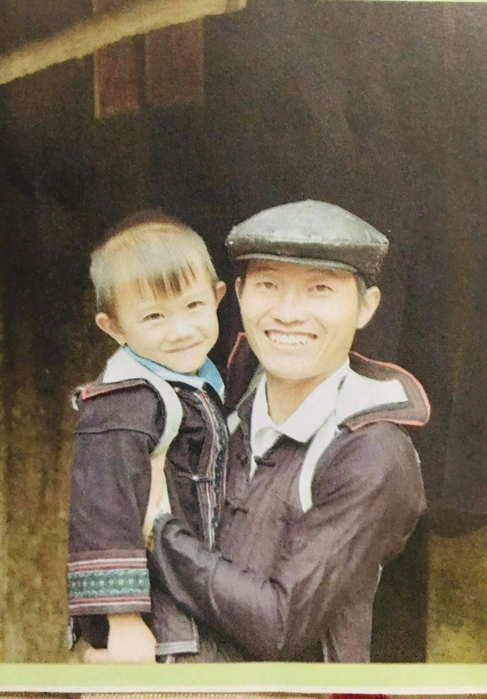

Slide 4
MĨ THUẬT LỚP 1
CHỦ ĐỀ 8
Người Thân Của Em

Slide 5
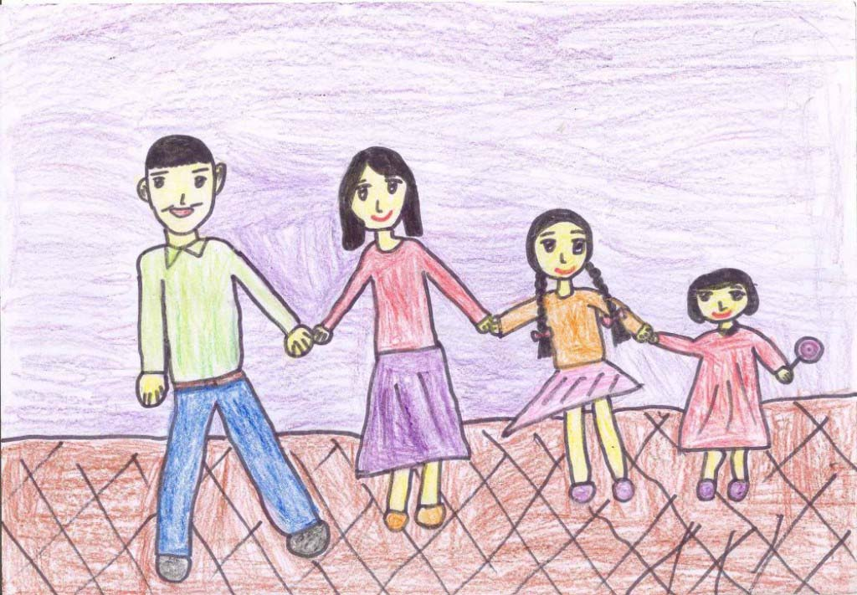
Tham khảo các sản phẩm của các bạn:

Slide 6
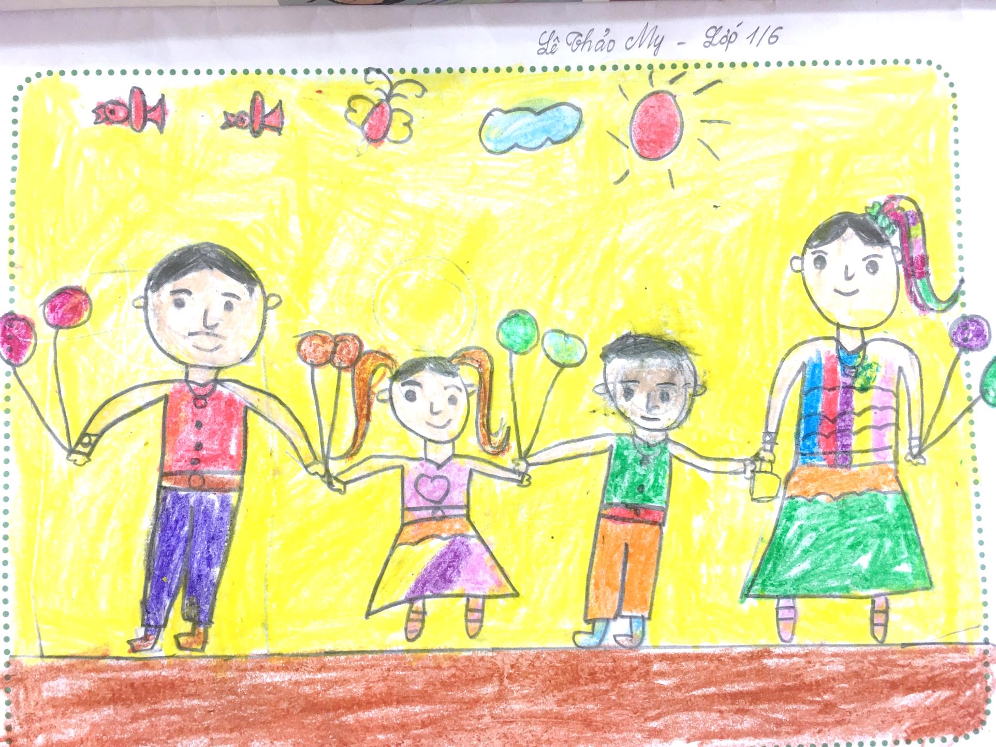
Tham khảo các sản phẩm của các bạn:

Slide 7
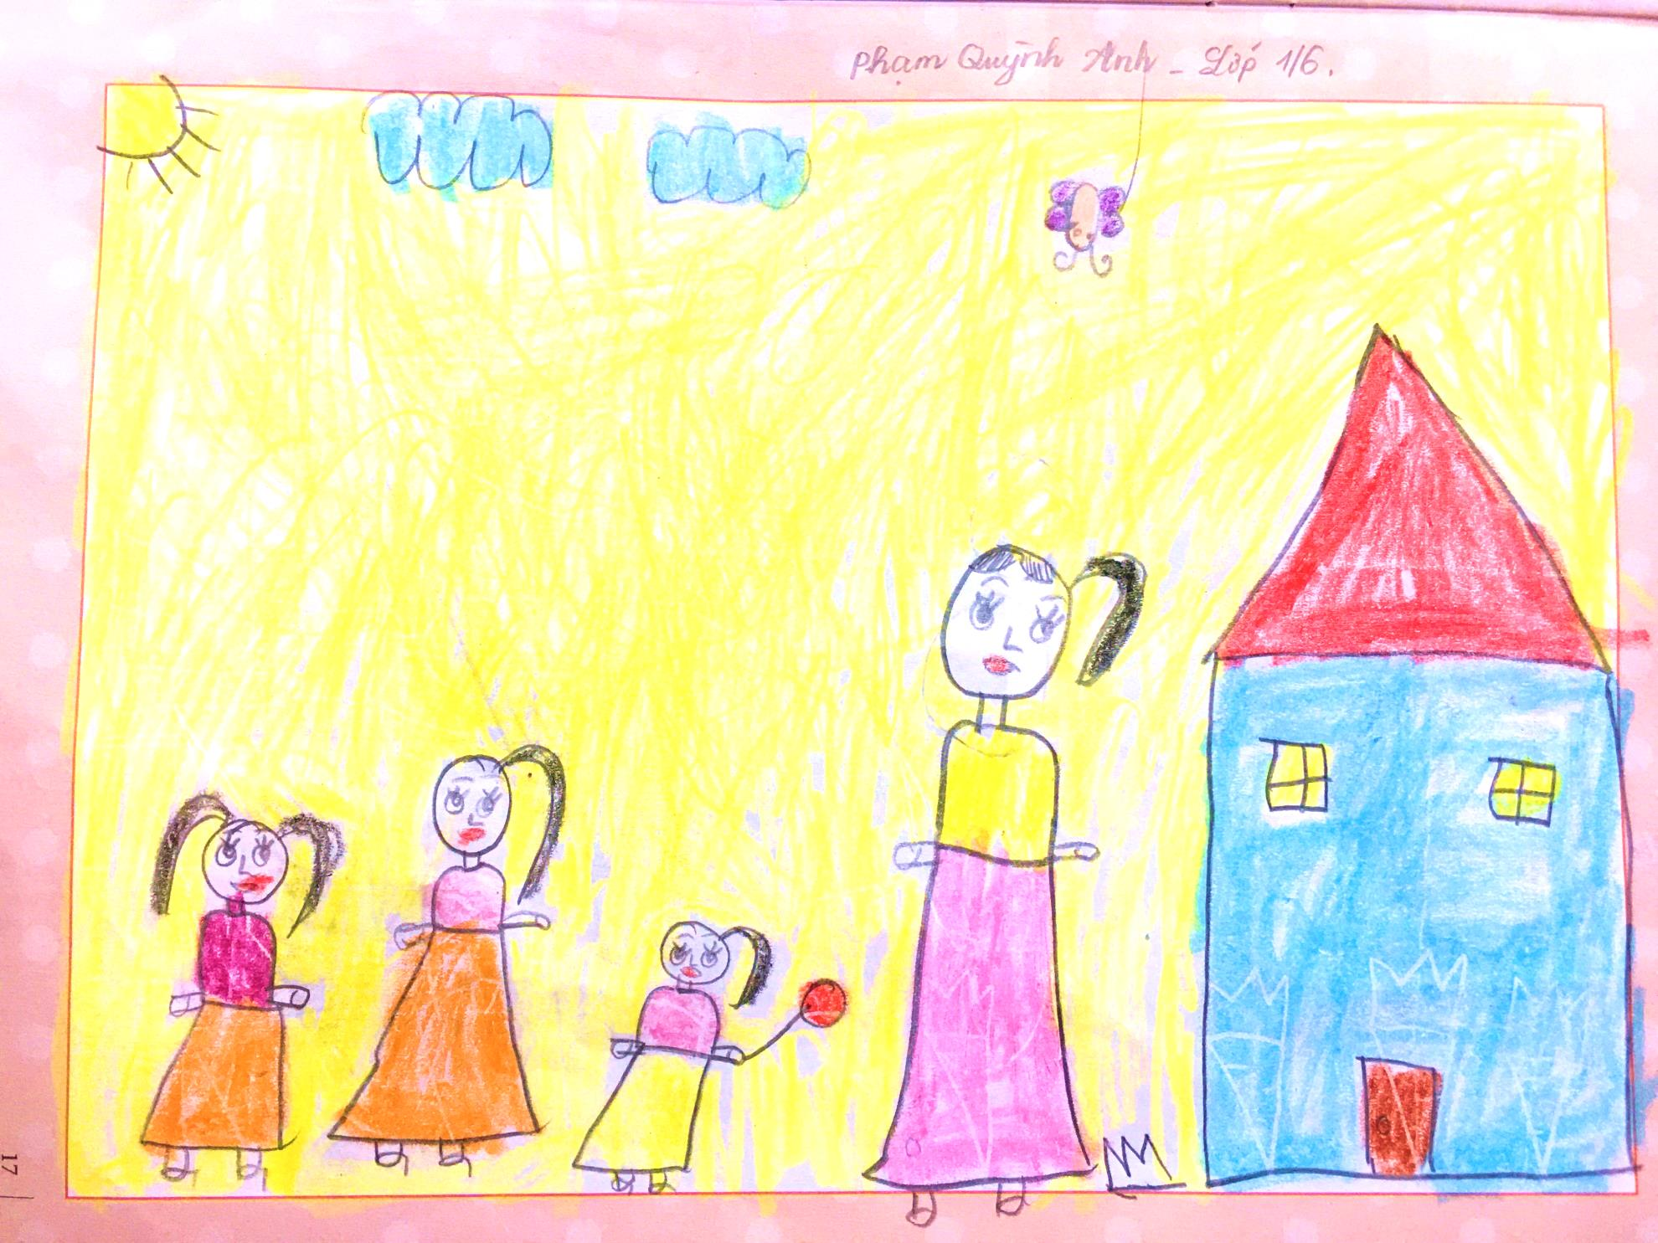
Tham khảo các sản phẩm của các bạn:

Slide 8
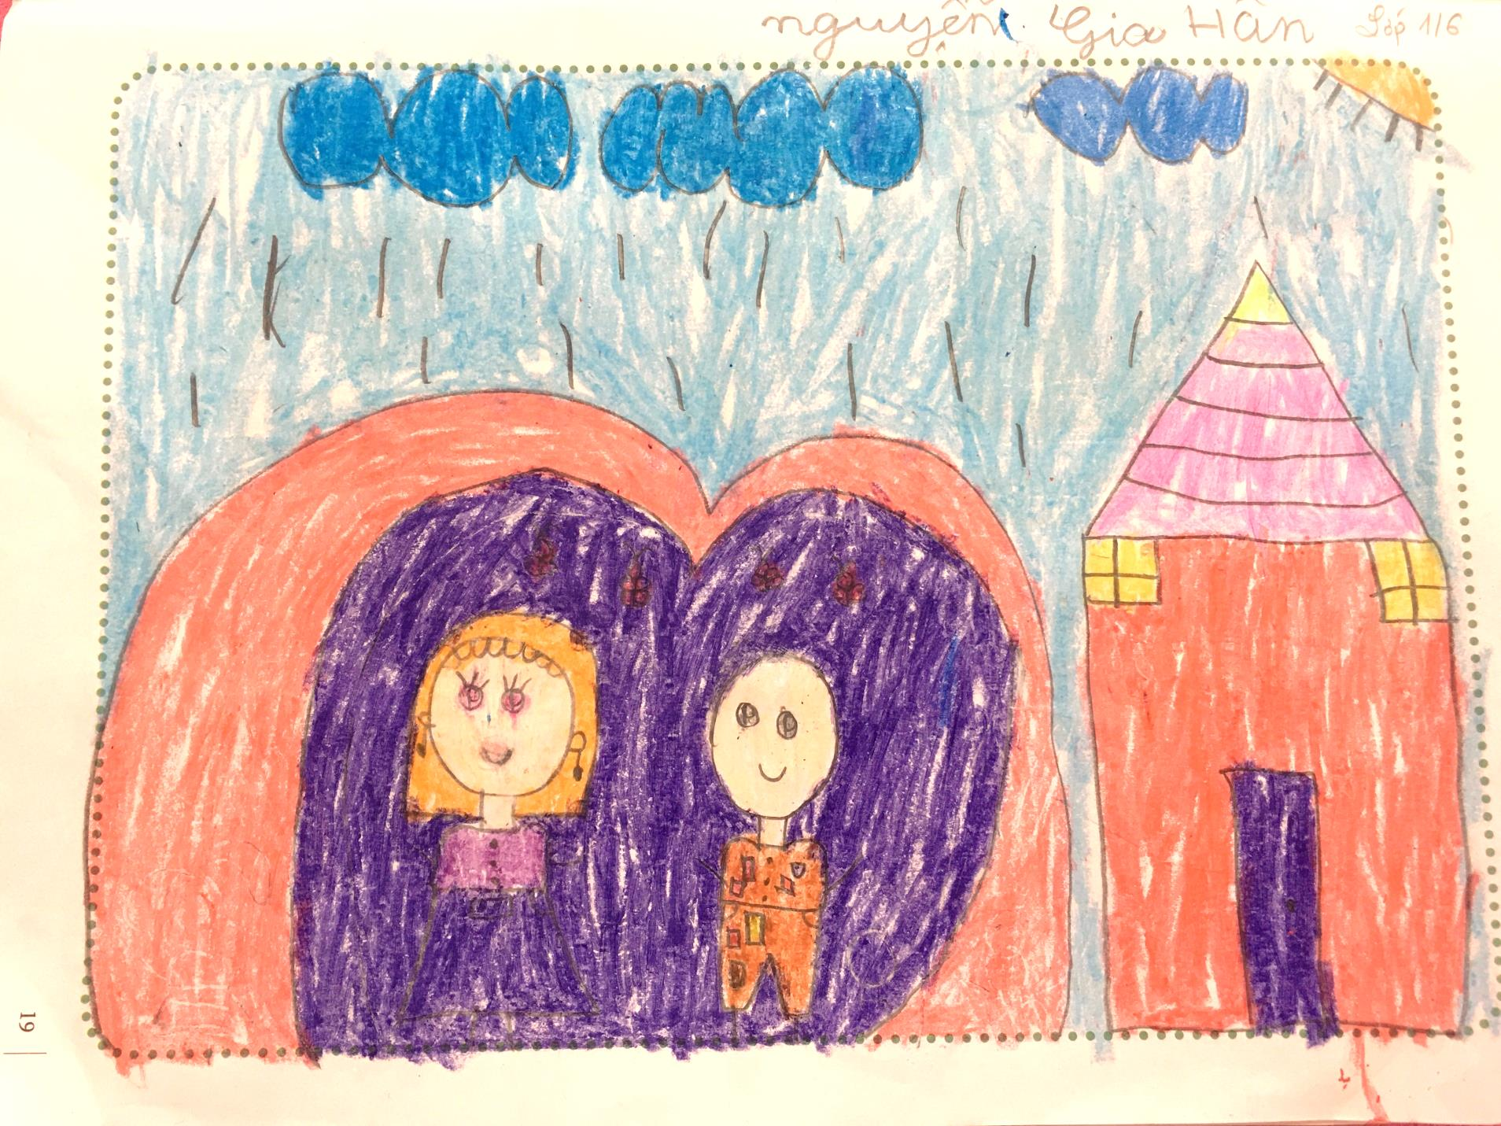
Tham khảo các sản phẩm của các bạn:

Slide 9
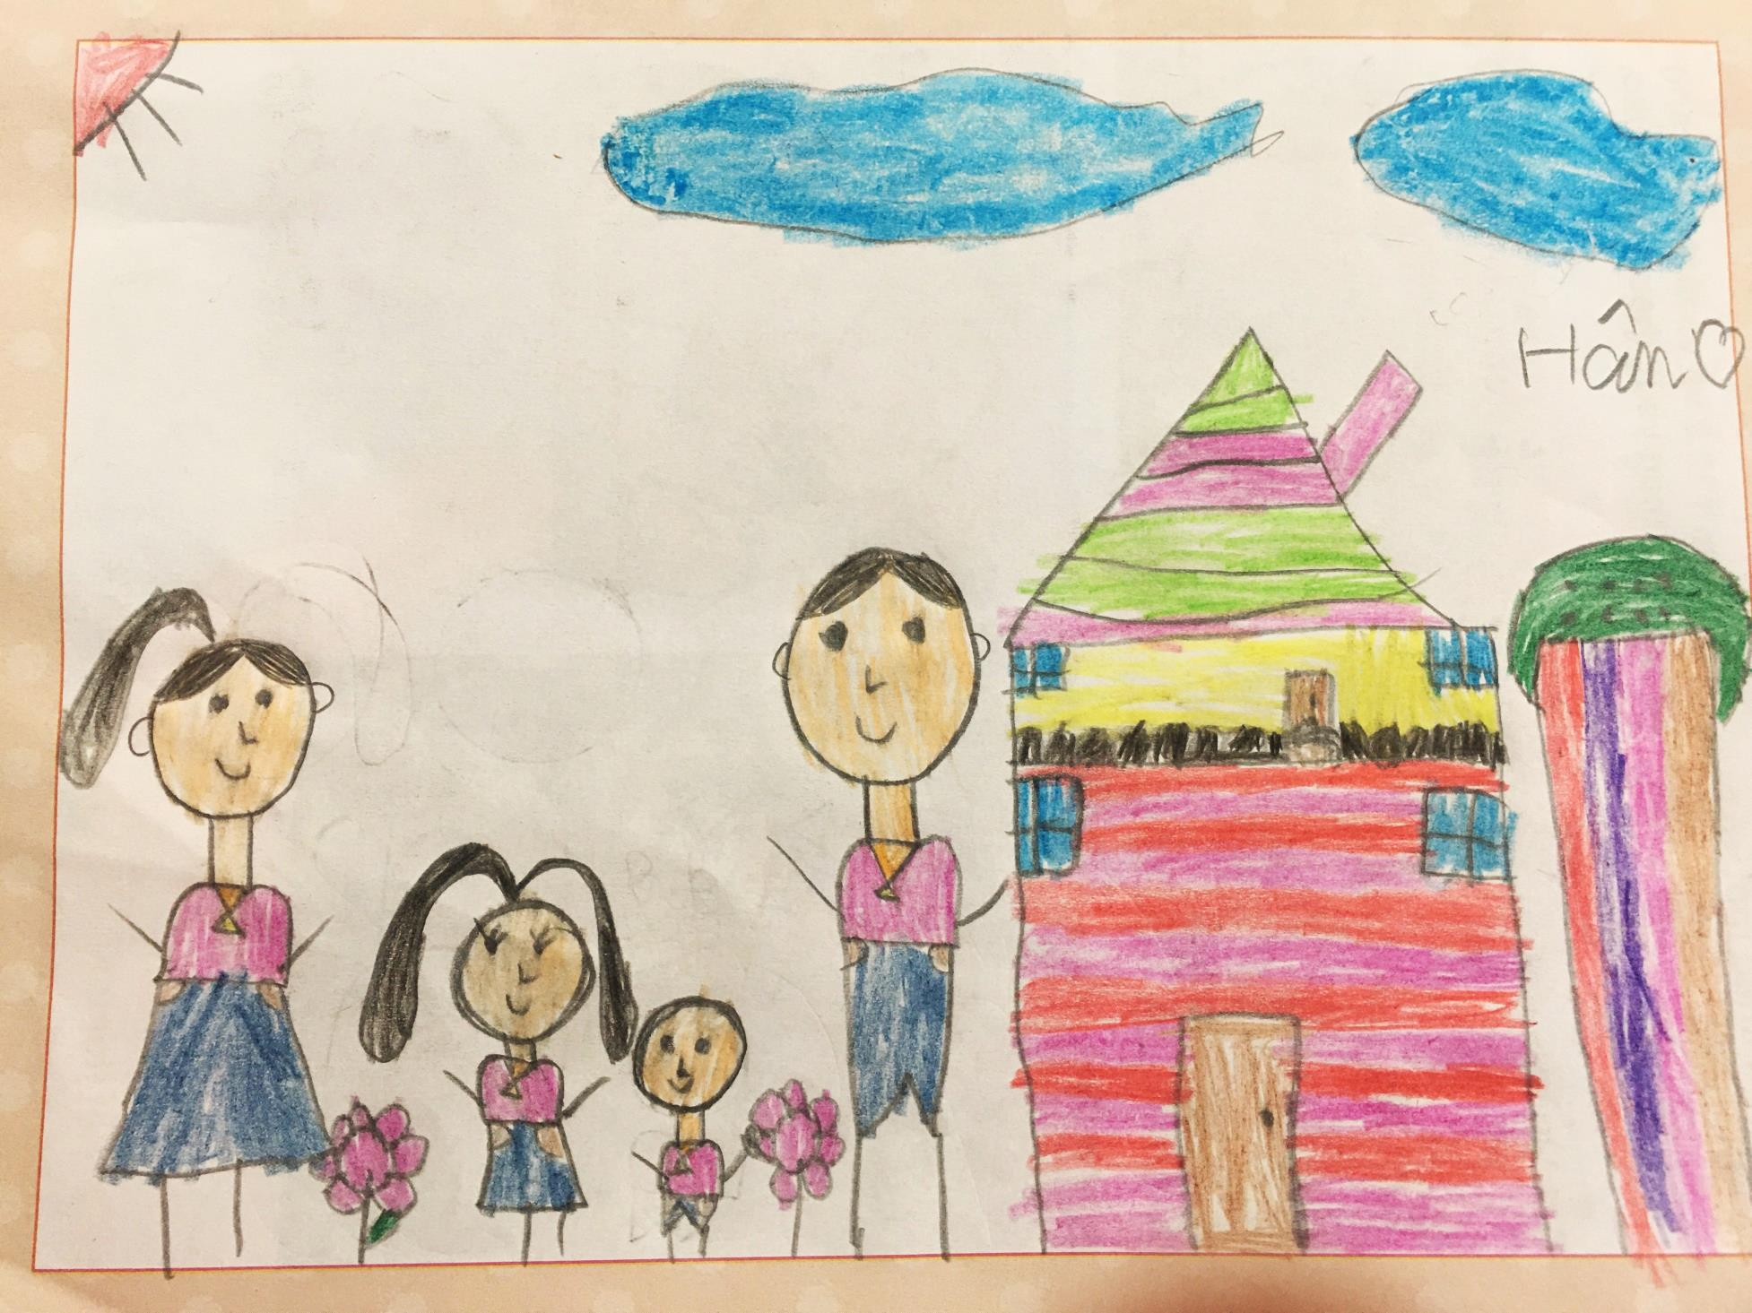
Tham khảo các sản phẩm của các bạn:

Slide 10
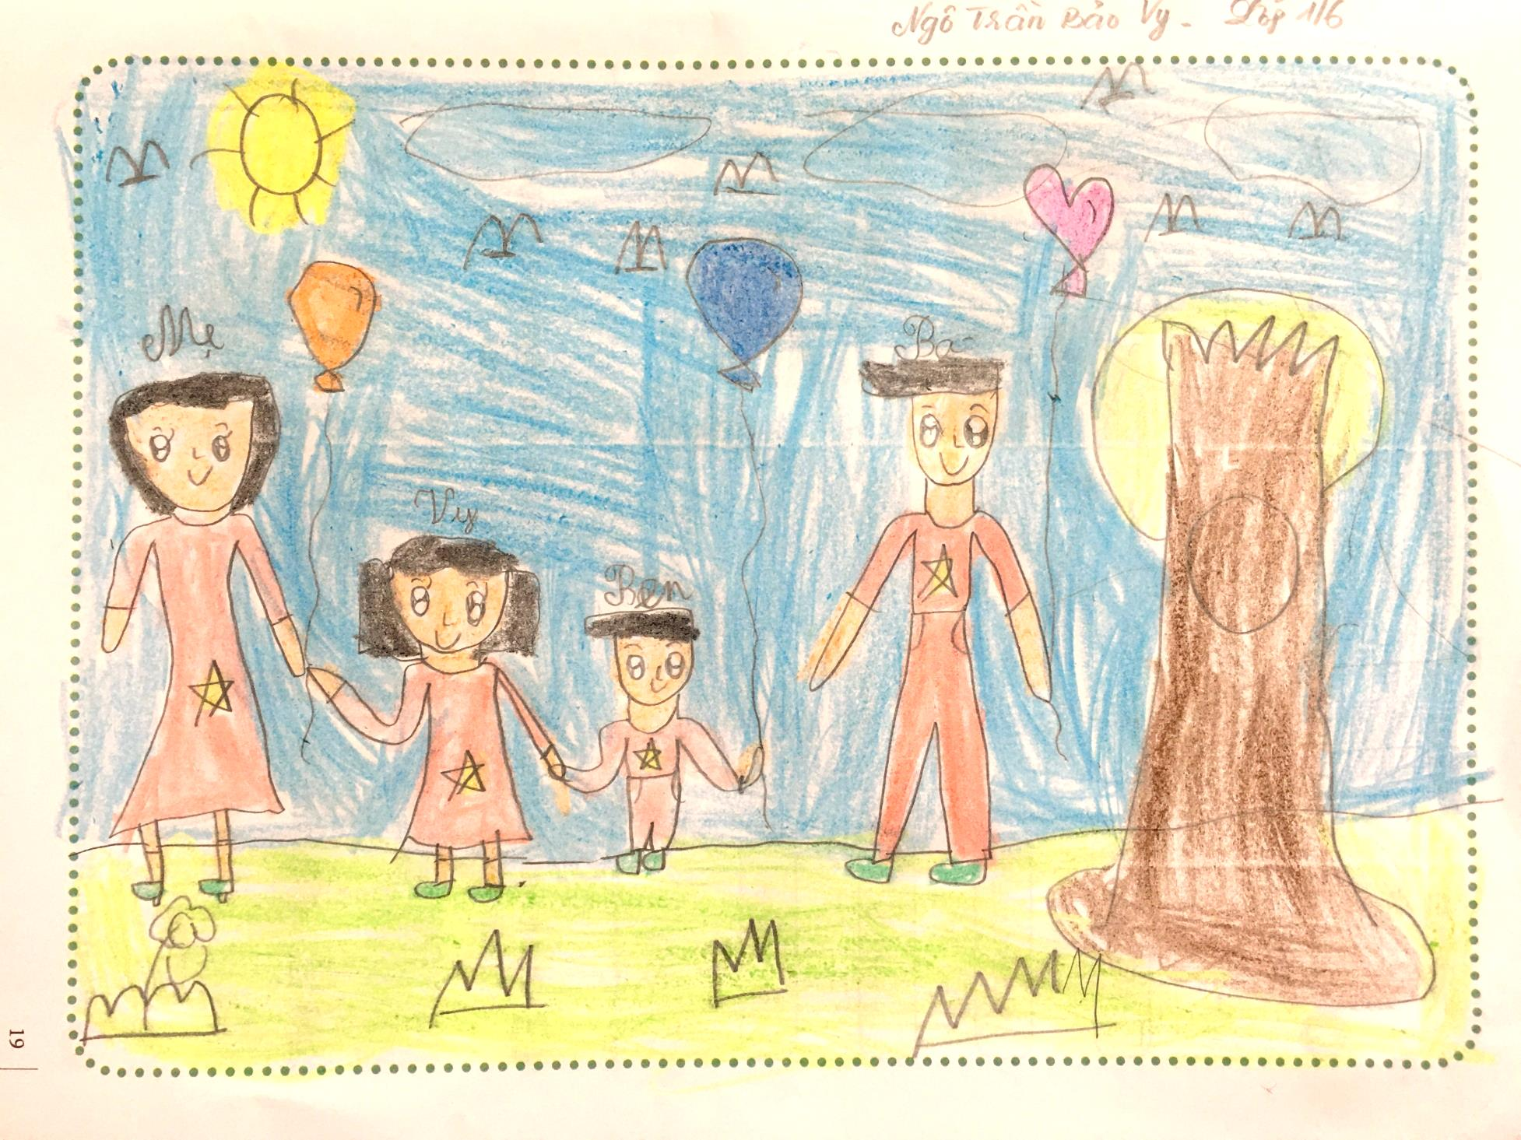
Tham khảo các sản phẩm của các bạn:

Slide 11
Chủ đề ì
Tìm hiểu tranh theo chủ đề:
Người Thân Của Em
Xem video hướng dẫn:

Slide 13
3. Thực hành :
Các em hãy vẽ tranh chủ đề Người Thân Của Em
và vẽ màu theo ý thích.

